Slide 1
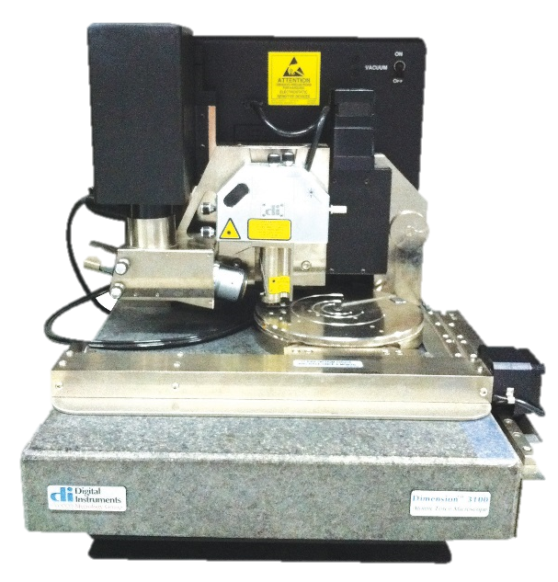
AFM Operation
UMAL-1211-01
Yeong-Bi Kang
2017-04-19

Slide 2
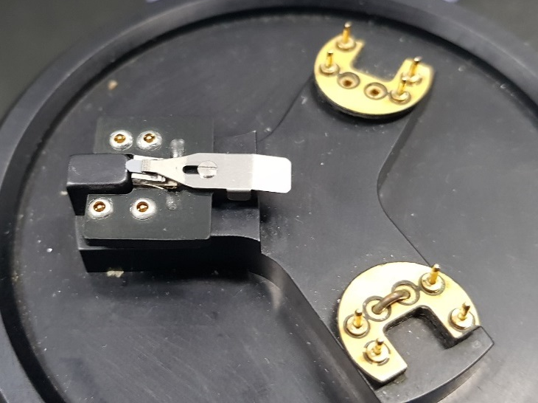
Dimension AFM
Dimension Turn On & Off
장비 사용시 true café log-in 후 Window가 열리면 controller를 켠다.
Window 바탕화면에서 Nanoscope V531 R1 software를 실행한다.
현미경 아이콘을 click 하여 controller와 software를 연동시킨다.
장비 사용이 끝나면 역순으로 Nanoscope software를 닫은 후 를 끈 후 controller를 끄고 PC를 끈다.
Cantilever Preparation
Tweezers를 사용해 probe를 홀더 위에 올리고, 왼손 엄지와 검지로 홀더를 붙잡아 고정한 후,
오른손으로 probe 누름쇠를 눌러 앞으로 밀고 고정한다.

Slide 3
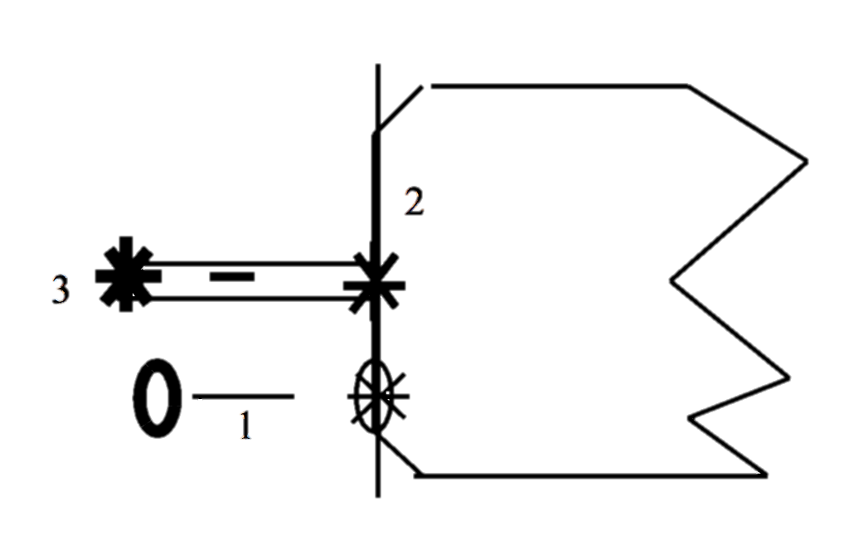
Dimension AFM
Laser alignment & Adjust Photo Detector
Scanner에 probe 홀더를 고정시키고 아래 하얀 종이를 두고 laser alignment를 시작한다.
종이에 비친 레이저를 X axis, Y axis 노브를 이용하여 다음 페이지 방법과 같이 cantilever의
끝에 정렬하고 laser sum signal 확인 한 후 다시 scanner를 장착 한다.
화면의 detector schematic의 붉은 점 위치를 0 point로 정렬한다.
Tapping Probe를 이용한 Laser alignment
Scanner Cable를 팽팽하게 당기지 않고 떨어지지 않게 위로 조심히 들어 레이저 Spot을 확인한다.
X축 knob를 우측으로 살짝 돌려서 레이저가 살짝 가려지게 만들어 준다.
Y축 knob를 위,아래방향으로(2~3바퀴) 돌려서 Cantilever가 지나가는 그림자를 찾는다.
X축 knob를 좌측으로 돌려 레이저 Spot이 다 보일 때까지 돌려준다.
X축 knob를 우측으로 살짝 돌려 Cantilever끝이 레이저 안으로 들어가면
laser Align이 끝난다.
Laser alignment

Slide 4
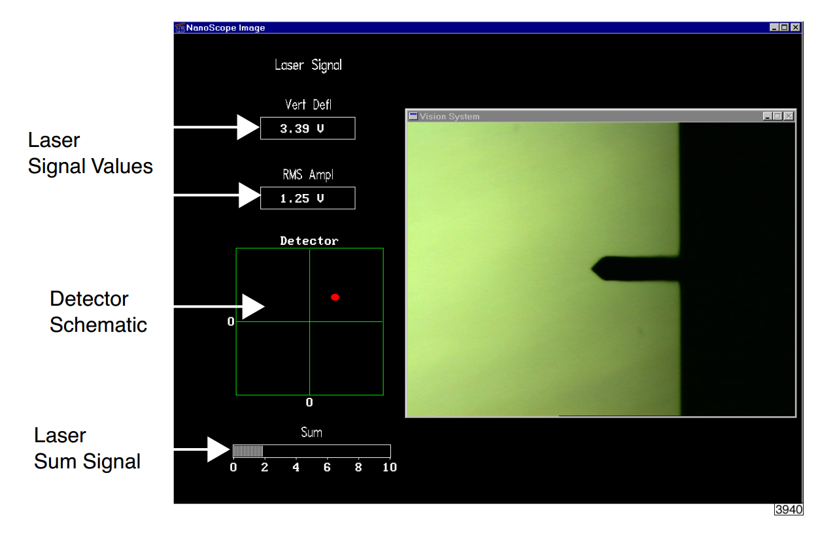
Dimension AFM
Adjust Photo Detector
Cantilever의 끝에 Alignment가 끝나면, Detector Alignment가 필요하다.
A-B signal 노브를 조절하여 위와 같이 Vertical 값을 0.1 이하로 맞춘다.
C-D signal 노브를 조절하여 위와 같이 Horizontal 값을 0.1 이하로 맞춘다.
위 두 값을 맞추면 Laser가 Photo detector에 중심에 오게 된다.
Ex) Sum 값은 Contact mode: DNP & SNL Probe 에서는 5~7 정도
Tapping mode: TESP, RTESP Probe 에서는 1~2 정도
Detector
alignment

Slide 5
Dimension AFM
OMV Method ( Probe & Sample Focus)
Tip focus 아이콘을 클릭한다.
기기 제일 왼쪽의 노브를 돌려 화면상의 파선으로 된 십자가가
cantilever 끝부분에 위치하도록 한다.
Focus 버튼을 누른 상태로 휠을 돌려 cantilever에 focus를 어느정도 맞춘 후 zoom in 버튼을
눌러준다. (이때에 밝기 조절은 illumination 값으로 조절한다.)
Zoom in 된 image를 보며 더욱 정밀하게 focus를 잡은 후 zoom out 하여 원래 배율로 돌아온다.
Switch를 사용하여 Probe를 Sample 가까이에 가져갈 때 절대 표면에 닿지 않게 주의한다.
Sample 표면에 Probe가 닿으면 Tip이 부러지는 원인이 될 수 있다

Slide 6
Dimension AFM
OMV Method ( Probe & Sample Focus)
화면 왼쪽 상단 withdraw 아이콘을 눌러서 팁을 샘플로부터 충분한 거리를 띄워 올리게끔 한다.
Stage 바깥쪽 다섯개의 hole 중 가운데에 샘플을 올린다.
Vacuum 스위치를 on으로 올리고 tweezer로 샘플을 건드려 잘 고정되었는지 확인한다.
Sample focus 아이콘을 눌러서 샘플 표면에 현미경을 위치시킨다.
Illumination을 조절하여 샘플 표면이 잘 보이게 한다.
휠 패드의 focus 버튼을 누르고 휠을 아래로 움직여 샘플에 focus를 잡은 후, zoom in 버튼을
눌러 좀 더 정밀하게 focus를 맞춘다.
(Focus 버튼에 손을 떼고 휠을 돌렸을 때 샘플이 움직이지 않으면 허상이다.)
Zoom out 버튼을 눌러 focus를 종료하고 제진대를 닫아준다.
고정 전 Sample 뒷면에 묻어 있는 이물질 등을 제거한다.
진공에 의해 샘플 모양에 변형이 있을 경우 slide glass 등에 붙여 사용한다.

Slide 7
Dimension AFM
Set Initial Scan Parameters
Scan Control Panel.
Scan size : Engage전 500nm로 설정, Engaged 후 원하는 사이즈로 조정한다.
Aspect ratio : 1:1 (scan 화면의 가로세로 비율)
X and Y Offset : 0
Scan angle : 0
Scan rate : 1Hz (측정 size가 1 um일 때 1Hz가 적당하며 size가 커질 경우 더 느리게 측정 해아 한다.)
Sample line : 256 (128은 예비 확인 시 사용하며, 512는 particle 사이즈가 작거나 poster용으로 이미지를 크게 찍어야
할 때 사용한다.)
Feedback Control Panel.
Integral gain : 0.2, Proportional gain : 0.4
Channel 1 : Height, Channel 2 : Phase, Amplitude, etc..

Slide 8
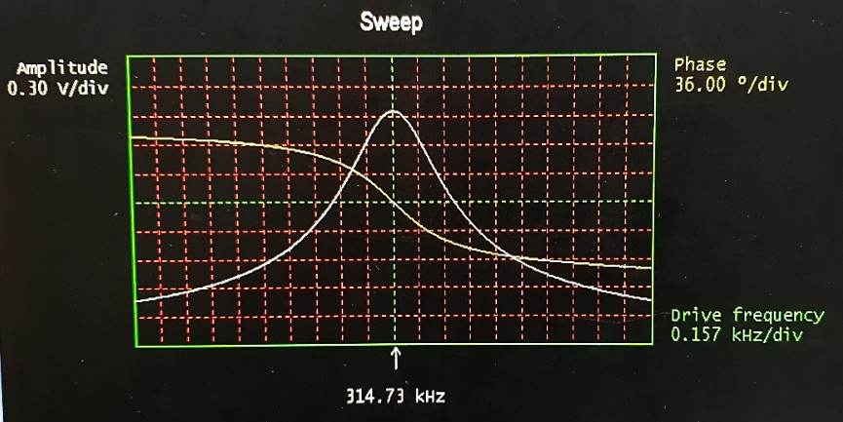
Dimension AFM
Cantilever Tune ( Tapping Mode에서만 사용한다. )
Cantilever Tune Icon을 Click한다.
Start & End Frequency은 Probe에 따라 설정 값이 다르다.
옆의 그림과 같이 부드러운 곡선을 이루면 정상적이다.
Zero phase click 후 exit.
Engage
위의 1~6번까지 과정을 완료한 후 Engage Icon을 Click 하면 cantilever가 sample surface를 찾아 내려간다.
Save
Capture filename 탭을 선택하여 저장할 경로와 이름을 설정한다.

Slide 9
Dimension AFM
Adjust Scan Parameters
Tapping Mode: Select View/Scope Mode
Scope를 통하여 Trace, Retrace line이 서로 잘 tracking 하고 있는지를 체크한다.
Setpoint값을 증가시키면 Tip이 surface에서 떨어져 Trace and Retrace line은 더 이상 tracking 하지 않는다.
Setpoint값을 낮추면 Tip이 surface 가까이 이동하여 더 강한 힘으로 Sample를 눌러 준다.
Gain값과 Scan Rate를 함께 조절하여 좋은 Image를 얻을 수 있다.
Ex) Integral gain값 - Roughness가 큰 Sample일 때 값을 증가 시켜 error 값을 보정 한다. (값을 너무 올려 주면 Noise signal이 증폭 됨.)
Proportional Gain - Integral gain값 보다 2~5배 정도 설정한다.
Withdraw the Tip
이미지 측정을 완료 한 후 Withdraw Icon을 Click 하면 Scan을 멈추고 cantilever가 sample surface에서 떨어진다.
다음 사용자를 위해 withdraw를 한 번 더 클릭하여 cantilever가 sample surface에서 충분히 떨어지도록 한다.
장비 사용이 끝나면 역순으로 Nanoscope software를 닫은 후 를 끈 후 controller를 끄고 PC를 끈다.

Slide 10
감사합니다.
문의 사항 : UCRF 강영비
(ybkang@unist.ac.kr / 052-217-4168)

